Slide 1
1
背景
目录
2
Word2Vec与词嵌入
3
具体应用
CONTENTS
4
总结

Slide 2
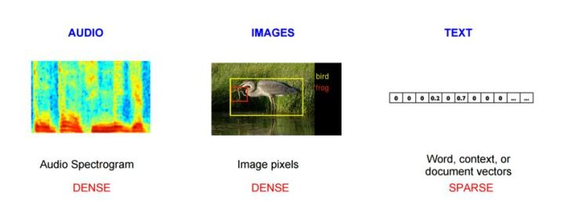
背景
One-hot编码 -独热编码
自然语言处理中，将每一个词用一个向量表示出来。
NLP 中最直观，也是到目前为止最常用的词表示方法是 One-hot Representation，这种方法把每个词表示为一个很长的向量。这个向量的维度是词表大小，其中绝大多数元素为 0，只有一个维度的值为 1，这个维度就代表了当前的词。
词具有高度抽象的特征，文本是符号数据，两个词只要字面不同，就难以刻画它们之间的联系

Slide 3
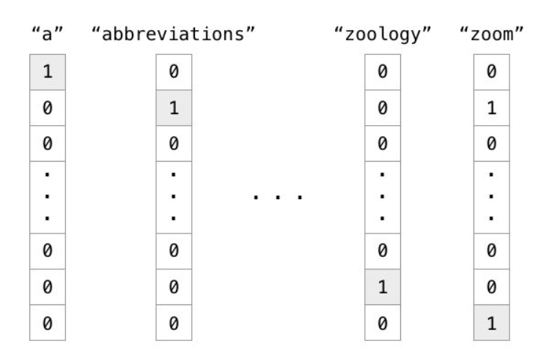
实例：
有1000个词汇量。排在第一个位置的代表英语中的冠词"a"，那么这个"a"是用[1,0,0,0,0,...]，只有第一个位置是1，其余位置都是0的1000维度的向量表示
世界所有城市名称作为语料库的话
杭州 [0,0,0,0,0,0,0,1,0,……，0,0,0,0,0,0,0] 上海 [0,0,0,0,1,0,0,0,0,……，0,0,0,0,0,0,0] 宁波 [0,0,0,1,0,0,0,0,0,……，0,0,0,0,0,0,0] 北京 [0,0,0,0,0,0,0,0,0,……，1,0,0,0,0,0,0]
在语料库中，杭州、上海、宁波、北京各对应一个向量，向量中只有一个值为1，其余都为0。
向量会过于稀疏
能不能把词向量的维度变小呢？

Slide 4
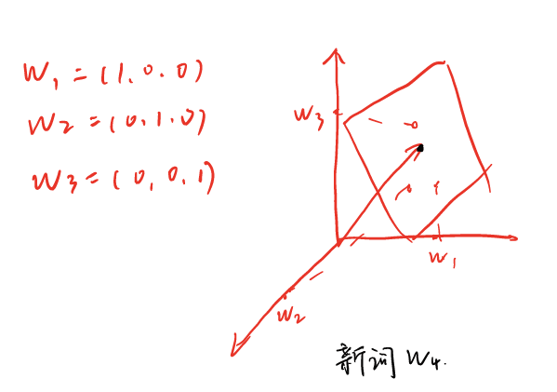
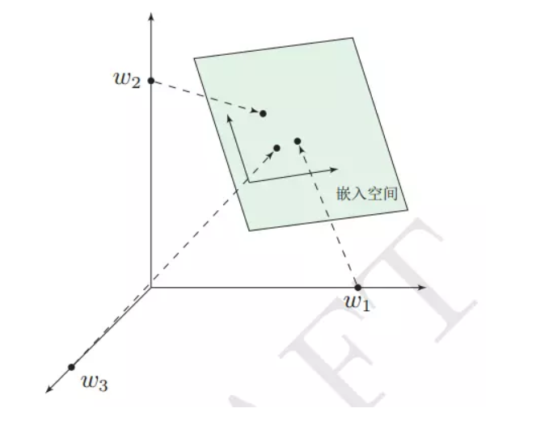
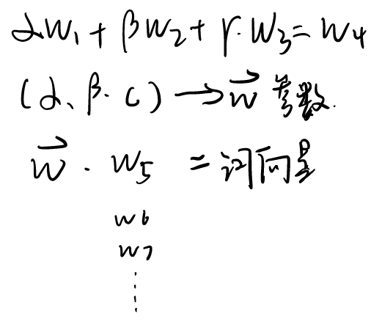
Dristributed representation
基于神经网络的分布表示一般称为词向量、词嵌入（ word embedding）或分布式表示（ distributed representation）
思路：
通过训练，将每个词都映射到一个较短的词向量上来。
所有的这些词向量就构成了向量空间
这个较短的词向量维度是多大呢？一般在训练时由自己来指定。

Slide 5
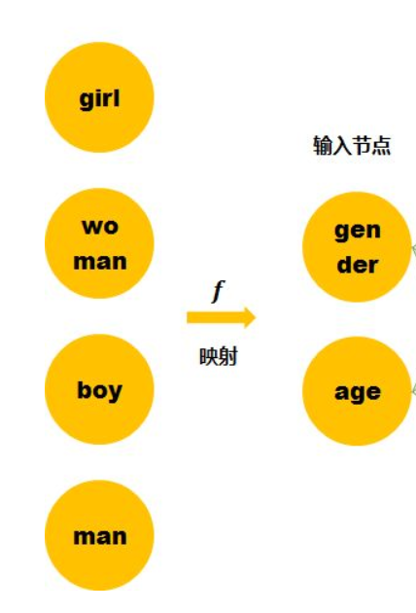
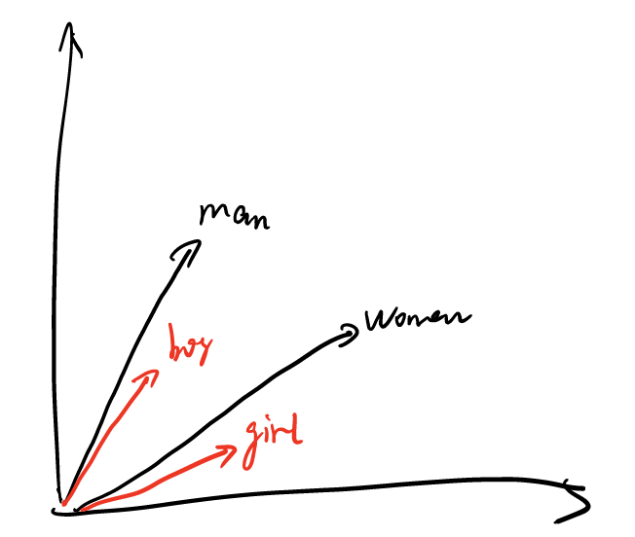
词汇表里的4个词用“Gender",“ager", 2个维度来表示
采用模型训练，训练过程会同时考虑它左右的上下文，那么就可以使单个词带有了语义信息

Slide 6
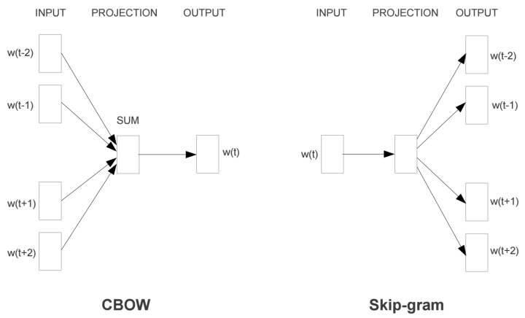
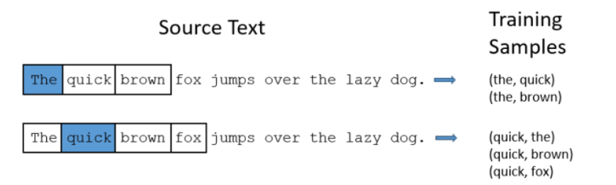
word2vec模型
主要有Skip-Gram和CBOW两种模型，
从直观上理解，Skip-Gram是给定input word来预测上下文。而CBOW是给定上下文，来预测input word。
模型将会从每对单词出现的次数中习得统计结果。例如，神经网络可能会得到更多类似（“Soviet“，”Union“）这样的训练样本对，而对于（”Soviet“，”today“）这样的组合却看到的很少。

Slide 7
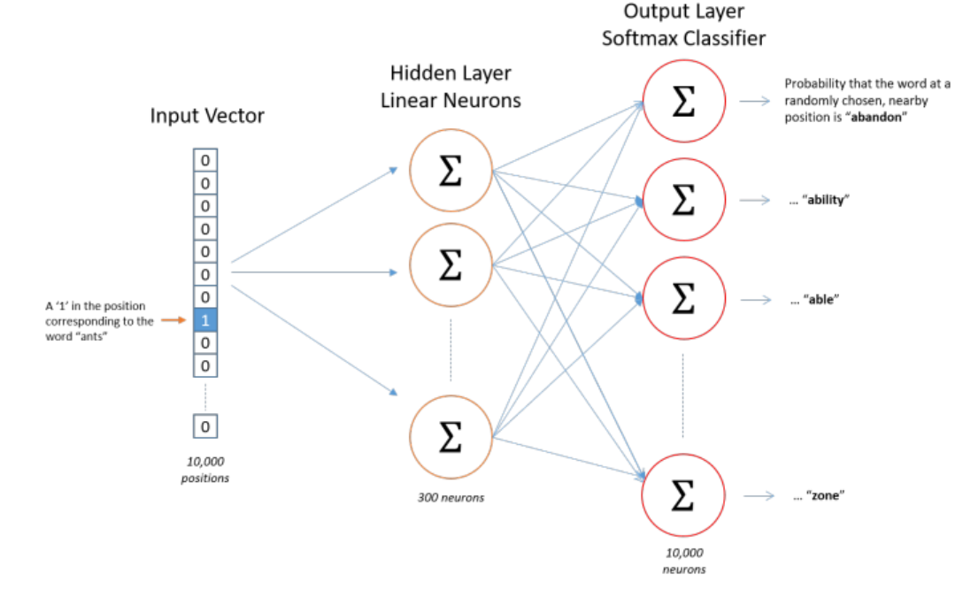
Word2vec神经网络
假设从训练文档中抽取出10000个唯一不重复的单词组成词汇表。对这10000个单词进行one-hot编码。
模型的输入如果为一个10000维的向量，那么输出也是一个10000维度（词汇表的大小）的向量，它包含了10000个概率，每一个概率代表着当前词是输入样本中output word的概率大小。
基于成对的单词来对神经网络进行训练，训练样本是 ( input word, output word ) 这样的单词对，input word和output word都是one-hot编码的向量。最终模型的输出是一个概率分布
基于Skip-Gram模型

Slide 8
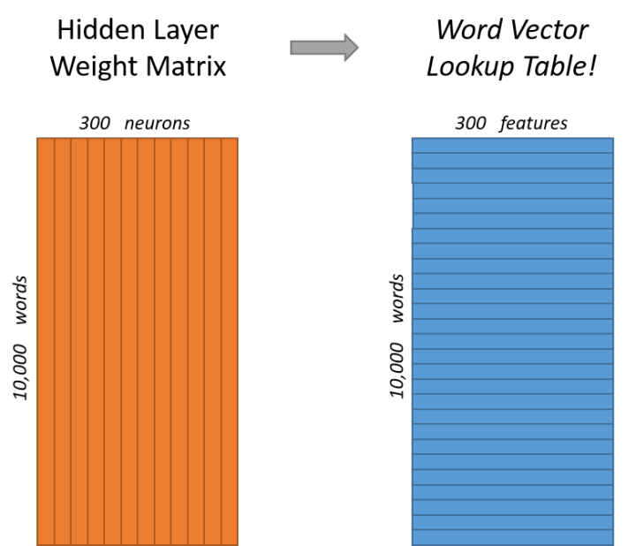
训练文档中抽取出10000个唯一不重复的单词组成词汇表。对这10000个单词进行one-hot编码，现在想用300个特征来表示一个单词（即每个词可以被表示为300维的向量）。那么隐层的权重矩阵应该为10000行，300列（隐层有300个结点）。
最终的目标就是学习这个隐层的权重矩阵。
可以将独热编码转换成词向量
10000个词300维

Slide 9
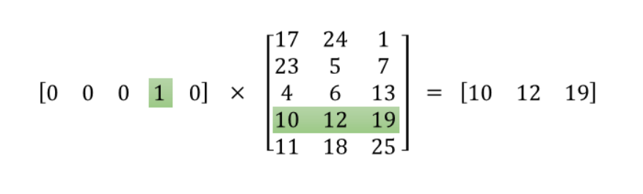
假设词表是5个词，features是3
为了有效地进行计算，这种稀疏状态下不会进行矩阵乘法计算，可以看到矩阵的计算的结果实际上是矩阵对应的向量中值为1的索引。
上面的例子中，左边向量中取值为1的对应维度为3（下标从0开始），那么计算结果就是矩阵的第3行（下标从0开始）—— [10, 12, 19]，这样模型中的隐层权重矩阵便成了一个”查找表“（lookup table），进行矩阵计算时，直接去查输入向量中取值为1的维度下对应的那些权重值。
隐层的输出就是每个输入单词的“嵌入词向量”。

Slide 10
item2vec
在word2vec模型诞生之后，embedding的思想迅速从NLP领域扩散到几乎所有机器学习的领域。
既然可以对一个序列中的词进行embedding，那自然可以对用户购买序列中的一个商品，用户观看序列中的一个电影进行embedding。广告、推荐、搜索等领域用户数据的稀疏性几乎必然要求在构建DNN之前对user和item进行embedding后才能进行有效的训练。
如果item存在于一个序列中，item2vec的方法与word2vec没有任何区别。
微软研究发表的一篇关于将word2vec模型应用到协同过滤中的Items集合中，来计算items的向量化。论文展示了item-based CF可以在相同的框架进行word embedding。他们提出了一种方法，将item-based CF命名为Item2Vec，为潜在空间中的项目生成嵌入。即使在用户信息不可用时，该方法也能够推断item - item关系。
Item2vec: neural item embedding for collaborative filtering[C]
//2016 IEEE 26th International Workshop on Machine Learning for Signal Processing (MLSP). IEEE, 2016: 1-6.
Notes:
无监督学习，两步走。以Item2vec: Neural Item Embedding for Collaborative Filtering为代表。
第一步，就是简单套用word2vec的思路，在电商场景，就将word2vec中的句子换成购物车，将单词换成商品；新闻推荐场景中，将句子换成session，将单词换成文章。再直接调word2vec算法，就得到商品、文章的embedding向量。
第二步，这些embedding向量，可以用于召回，可以用于第一类方法的embedding矩阵的初值，也可以当特征喂入其他模型。原谅我读书少，感觉这类方法近年来遇冷，不怎么受关注。

Slide 11
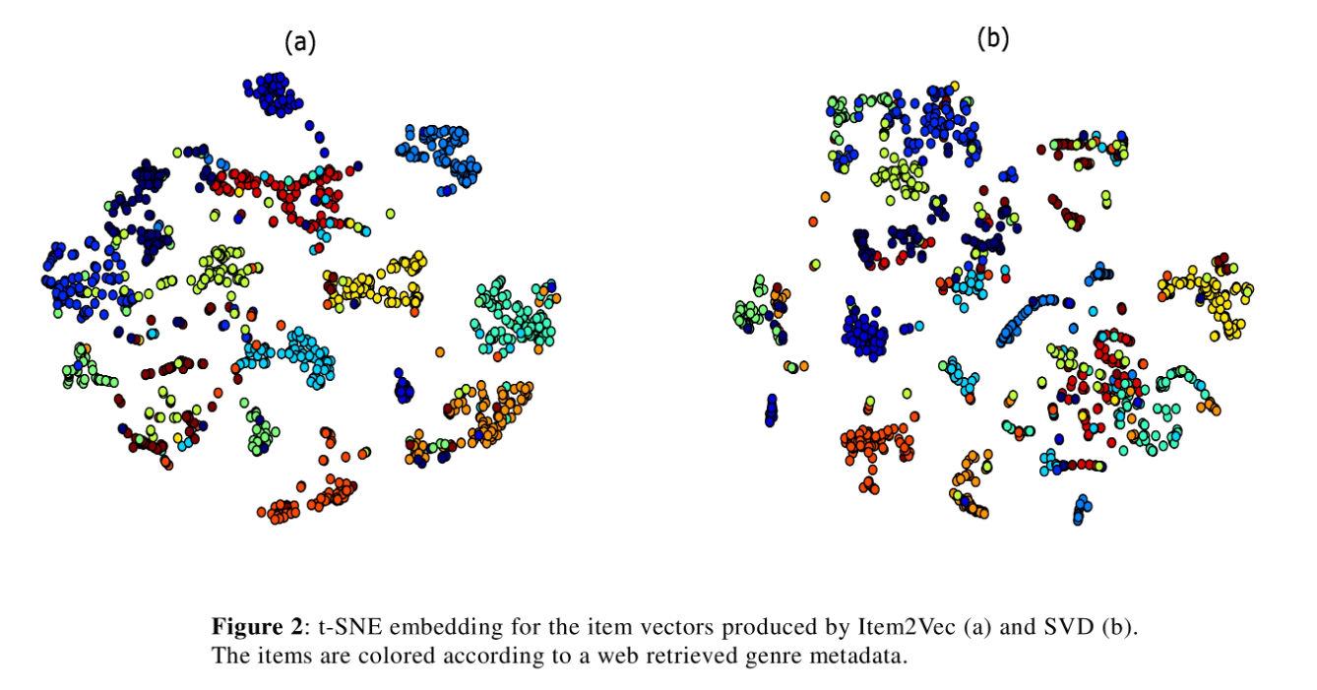
聚类
论文显示Item2Vec效果好于矩阵分解

Slide 12
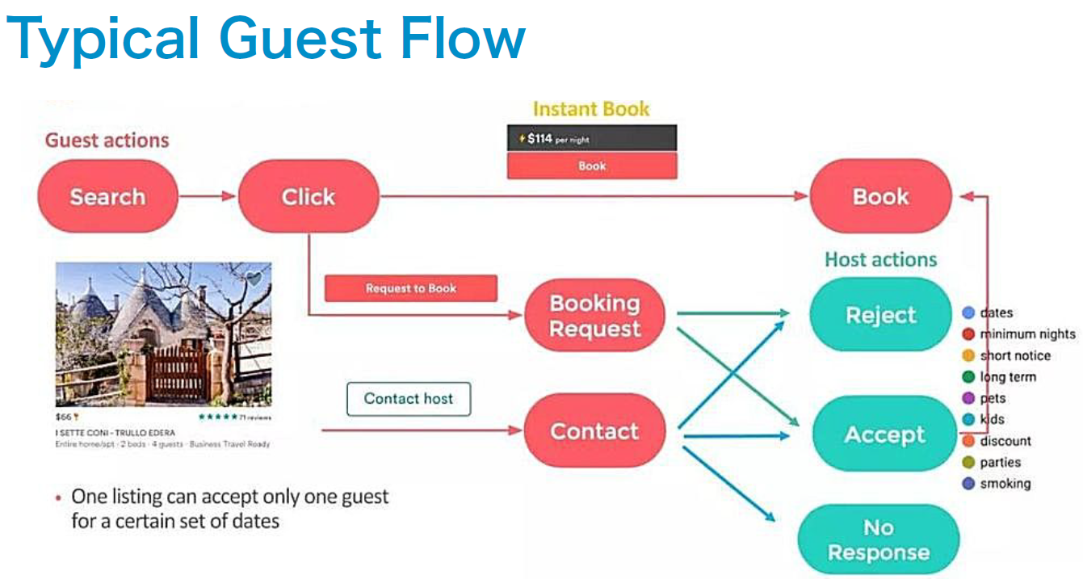
Airbnb推荐场景
Airbnb作为全世界最大的短租网站，提供了一个连接房主（host）挂出的短租房（listing）和主要是以旅游为目的的租客（guest/user）的中介平台。
guest和host之间的交互方式：
guest点击listing （click）
guest预定lising （book）
host有可能拒绝guest的预定请求 （reject）

Slide 13
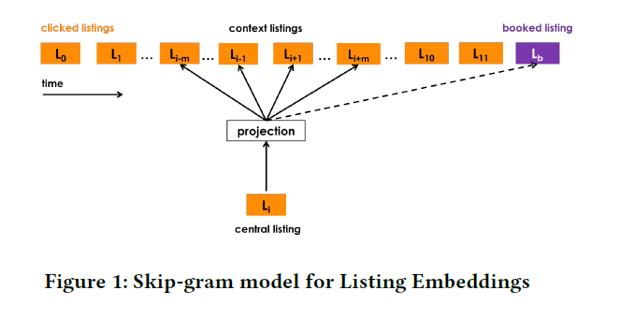
Listing Embedding (short term)
Airbnb采用了click session数据对listing进行embedding，其中click session指的是一个用户在一次搜索过程中，点击的listing的序列，这个序列需要满足两个条件，一个是只有停留时间超过30s的listing page才被算作序列中的一个数据点，二是如果用户超过30分钟没有动作，那么这个序列会断掉，不再是一个序列。
Airbnb针对业务对模型进行了更新：
Book Listing as Global Context Airbnb上的这些点击会话可以细分为两种：
1）用户最终预定了一个房源
2）单纯的点击，没有产生预定行为。
Notes:
所以，整篇文章读下来，给我留下深刻印象的就是以下这些“业务逻辑”与“算法”的结合点
业务逻辑：Airbnb是一个双方市场，推荐listing给user时，不仅要考虑user的喜好，还要考虑到host拒绝的因素，才能提升“预订成功率”。
解决方案：将host“明确拒绝”也作为一个“negative word”加入word2vec训练集中
业务逻辑：数据稀疏性，大量用户只预订过一次，大量listing被预订小于5次
解决方案：根据业务逻辑，将user_id聚合成user_type，将listing_id聚合成listing_type。
业务逻辑：word2vec毕竟是非监督的，怎样融入提升“预订率”这一业务目标
解决方案：在booked session中，将最终预订的listing增加为global context，无论是否在滑窗中都要参与学习。这样一来，两个listing_id相似，不仅因为所处的点击序列相似，而且还会因为导致预订相同listing而相似。而预订相同listing比点击是一个更强、更有意义的信号，训练得到的embedding对提升“预订率”也更有意义。
业务逻辑：word2vec中的negative sampling是随机的，而点击序列中的context都来自同一城市，导致数据集有bias
解决方案：专门增加一个与central listing来自同一个城市的负样本集

Slide 14
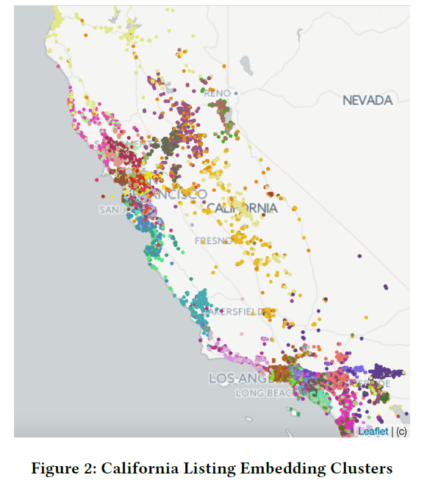
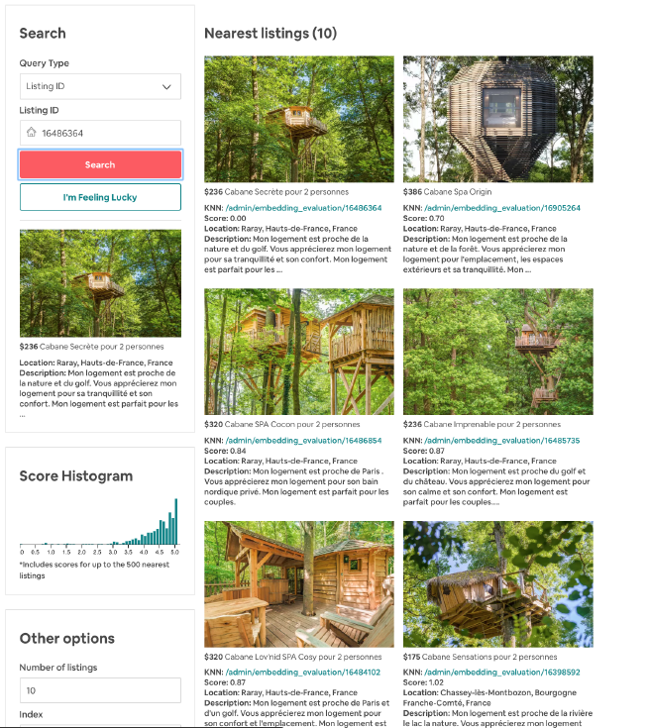
Listing Embedding特点
作者把预定房源（booked listing ）视为强信息，当作全局的context，即无论context窗口滑到哪里，预定房源始终出现在context中。这里可以认为整个点击会话最终“造成”了最后用户预订的这个决策，因此会话中的每个click listing都与book listing相关。
Airbnb最关注的业务指标是预订率，而word2vec是非监督的，这个策略的主要动机应该是加入人为的“监督信息”，使学到的embedding更有助于提升预订率。

Slide 15
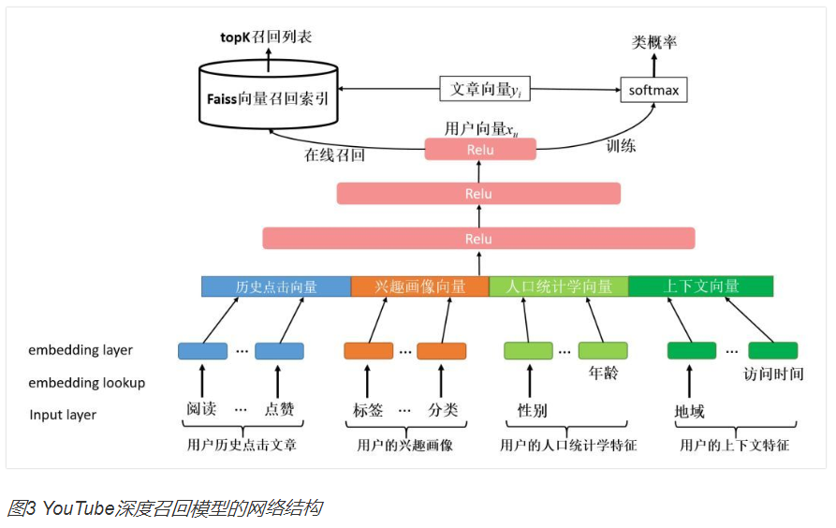
深度召回模型在QQ看点推荐中的应用实践
通过embedding方法将所有的分类变量都转化为低维稠密向量，然后和剩下的连续变量拼接到一起，得到用户的embedding向量
文章的结论是：协同召回的文章在内容上会比较相似，YouTube召回的文章不仅有内容相似的，而且还有主题相关的，在多样性和推广性上会更好一些。YouTube召回模型在推荐内容的多样性和文章覆盖度上也比协同召回更好一些，在线实验统计结果显示，在推荐出去的去重文章总数上，实验组比对照组的多2%左右，这个数据间接反映了YouTube召回比协同召回找到了更多匹配用户兴趣的文章。
用于新闻类的youtube深度召回模型

Slide 16
THANK
YOU

